Slide 1
TOÁN RỜI RẠC 2
CHƯƠNG 1
Giảng viên: Vũ Văn Thỏa
Notes:
l

Slide 2
CHƯƠNG 1. ĐỊNH NGHĨA VÀ BIỂU DIỄN
Định nghĩa đồ thị
Những thuật ngữ cơ bản
Biểu diễn đồ thị trên máy tính
TOAN RR2
<number>/56
Notes:
l

Slide 3
1.1 Định nghĩa đồ thị
Khái niệm đồ thị
Đồ thị vô hướng
Đồ thị có hướng
TOAN RR2
<number>/56

Slide 4
1.1.1 Khái niệm đồ thị
Đồ thị là một cấu trúc rời rạc gồm các đỉnh và các cạnh nối các đỉnh đó, ký hiệu G = (V, E), trong đó V ≠ ∅ là tập hợp các đỉnh (Vertex), E là tập con của VxV là tập hợp các cạnh (Edge).
Các đỉnh được biểu diễn bởi các điểm và đánh số từ 1 đến n.
Các cạnh được biểu diễn bởi các đoạn thẳng hoặc cung nối các đỉnh và đánh số từ 1 đến m.
TOAN RR2
<number>/56

Slide 5
Đồ thị vô hướng và đồ thị có hướng
Nếu các cạnh không kể hướng ⇒ đồ thị vô hướng.
Nếu các cạnh có hướng ⇒ đồ thị có hướng.
TOAN RR2
<number>/56

Slide 6
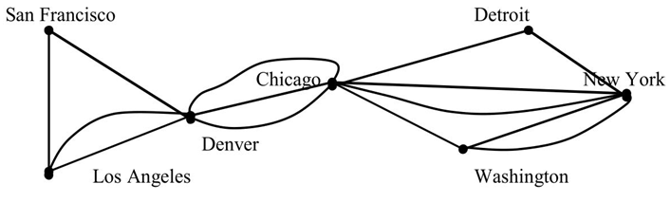
Mô hình đồ thị trong thực tế
Mạng lưới giao thông đường bộ, mạng thông tin, …
TOAN RR2
<number>/56

Slide 7
Mô hình đồ thị trong thực tế
Sơ đồ tổ chức của cơ quan, ….
Trong công nghệ thông tin, đồ thị là một cấu trúc dữ liệu với:
Tập đỉnh V là tập các dữ liệu D
Tập cạnh E là tập các quan hệ giữa các dữ liệu.
TOAN RR2
<number>/56

Slide 8
1.1.2 Đồ thị vô hướng
Đơn đồ thị vô hướng G = (V, E) gồm V ≠ ∅ các đỉnh và một tập E các cạnh là những cặp không thứ tự của các đỉnh phân biệt.
Đơn đồ thị vô hướng là đồ thị có không quá 1 cạnh nối hai đỉnh khác nhau và không có cạnh nối một đỉnh đến chính nó.
Đơn đồ thị vô hướng được gọi ngắn gọn là đồ thị vô hướng.
TOAN RR2
<number>/56

Slide 9
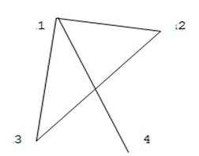
Ví dụ 1: Đơn đồ thị vô hướng
Đơn đồ thị vô hướng gồm 4 đỉnh V = {1, 2, 3, 4} và 4 cạnh E= {(1,2), (1,3), (1,4), (2,3)}.
TOAN RR2
<number>/56

Slide 10
Đa đồ thị vô hướng
Đa đồ thị vô hướng G = (V, E) gồm tập đỉnh V ≠ ∅, tập cạnh E và hàm f từ E tới tập {(u,v) | u, v ∈ V, u ≠ v}. Hai cạnh e₁ và e₂ gọi là song song hay cạnh bội nếu f(e₁) = f(e₂).
Đa đồ thị vô hướng là đồ thị có quá 1 cạnh nối hai đỉnh khác nhau và không có cạnh nối một đỉnh với chính nó.
TOAN RR2
<number>/56

Slide 11
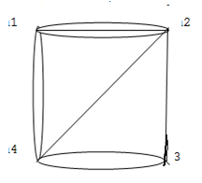
Ví dụ 2: Đa đồ thị vô hướng
Đa đồ thị vô hướng gồm 4 đỉnh V = {1, 2, 3, 4} và 9 cạnh E= {(1,2), (1,2), (1,2), (1,4), (1,4), (2,3), (2,4), (3,4), (3,4)}.
TOAN RR2
<number>/56

Slide 12
Giả đồ thị vô hướng
Giả đồ thị vô hướng G = (V, E) gồm tập đỉnh V ≠ ∅, tập cạnh E và hàm f từ E tới tập {(u, v) | u, v∈ V}. Một cạnh gọi là một khuyên nếu f(e) = (u, u).
Giả đồ thị vô hướng là đồ thị có cạnh nối đỉnh đến chính nó hay có chứa khuyên.
TOAN RR2
<number>/56

Slide 13
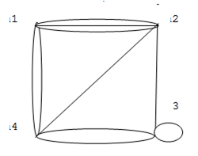
Ví dụ 3: Giả đồ thị vô hướng
Giả đồ thị vô hướng gồm 4 đỉnh V = {1, 2, 3, 4} và 10 cạnh E= {(1,2), (1,2), (1,2), (1,4), (1,4), (2,3), (2,4), (3,3), (3,4), (3,4)}.
TOAN RR2
<number>/56

Slide 14
1.1.3 Đồ thị có hướng
Đơn đồ thị có hướng G = (V, E) gồm V ≠ ∅ các đỉnh và một tập E các cung (cạnh) là các cặp có thứ tự của các đỉnh phân biệt.
Đơn đồ thị có hướng được gọi ngắn gọn là đồ thị có hướng.
TOAN RR2
<number>/56

Slide 15
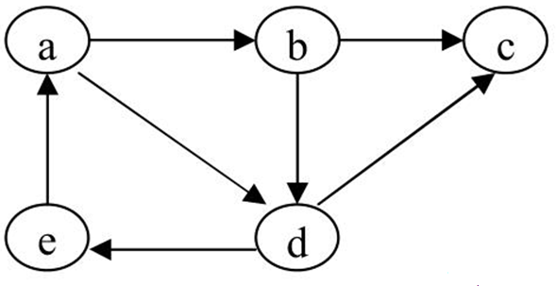
Ví dụ 4: Đơn đồ thị có hướng
TOAN RR2
<number>/56

Slide 16
Đa đồ thị có hướng
Đa đồ thị có hướng G = (V, E) gồm tập đỉnh V ≠ ∅, tập cung (cạnh) E và hàm f từ E tới {(u, v) | u, v ∈ V, u ≠ v}. e₁ và e₂ gọi là song song hay cạnh bội nếu f(e₁) = f(e₂).
TOAN RR2
<number>/107

Slide 17
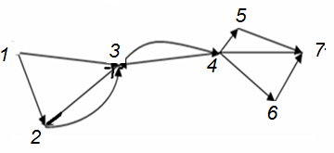
Ví dụ 5: Đa đồ thị có hướng
TOAN RR2
<number>/56

Slide 18
1.2 Những thuật ngữ cơ bản
Hai đỉnh u và v ∈ đồ thị vô hướng G gọi là liền kề (láng giềng) nếu (u, v) là một cạnh của G. Khi đó u và v còn gọi là kề nhau.
Nếu cạnh e = (u, v) ⇒ e gọi là cạnh liên thuộc với u và v; hay cạnh nối u và v. Các đỉnh u và v gọi là các điểm đầu mút của cạnh (u, v).
TOAN RR2
<number>/56

Slide 19
Bậc của đỉnh trong đồ thị vô hướng
- Bậc của đỉnh v ∈ đồ thị G vô hướng là deg(v) = số các cạnh liên thuộc với v, riêng khuyên tại một đỉnh được tính hai lần.
Nếu G có m cạnh ⇒ 2m = Σ deg(v).
Trong đồ thị vô hướng G, số các đỉnh bậc lẻ là một số chẵn.
Đỉnh cô lập v là đỉnh không nối với bất kỳ đỉnh nào ⇔ deg(v) = 0.
Đỉnh treo là đỉnh có bậc bằng 1.
TOAN RR2
<number>/56

Slide 20
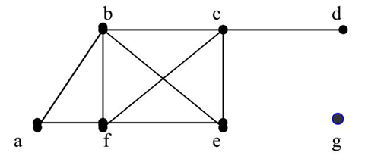
Ví dụ 6: Bậc của đỉnh trong đồ thị vô hướng
deg(a)= 2, deg(b)= 4, deg(c)= 4, deg(d)= 1, deg(e)= 3,
Deg(f)= 4, deg(g)= 0 ⇒ g là đỉnh cô lập, d là đỉnh treo.
TOAN RR2
<number>/56

Slide 21
Bán bậc vào và bán bậc ra của đỉnh trong đồ thị có hướng
G là đồ thị có hướng gồm m cạnh. Nếu cạnh e = (u,v) ∈ G ⇒ u gọi là nối tới v, v gọi là được nối từ u. Đỉnh u gọi là đỉnh đầu, v là đỉnh cuối của cạnh e. Khi đó, đỉnh v gọi là kề với đỉnh u và e liên thuộc với u,v.
Bán bậc vào của v ∈ G có hướng là deg⁻(v) = số cạnh có đỉnh cuối là v.
Bán bậc ra là deg⁺(v) = số các cạnh có đỉnh đầu là v.
Σ deg⁻(v) = Σ deg+(v) = m.
TOAN RR2
<number>/56

Slide 22
Ví dụ 7: Bán bậc của đỉnh trong đồ thị có hướng
deg-(a)= 1, deg+(a)= 2; deg-(b)= 1, deg+(b)= 2; deg-(c) = 2, deg+(c)= 0; deg-(d)= deg+(d)= 2, deg-(e)= deg+(e)= 1.
TOAN RR2
<number>/56

Slide 23
Đồ thị vô hướng nền
G là đồ thị có hướng.
Nếu bỏ qua hướng trên cạnh ⇒ nhận được đồ thị vô hướng nền của G.
Đồ thị có hướng và đồ thị vô hướng nền của nó có cùng số đỉnh.
TOAN RR2
<number>/56

Slide 24
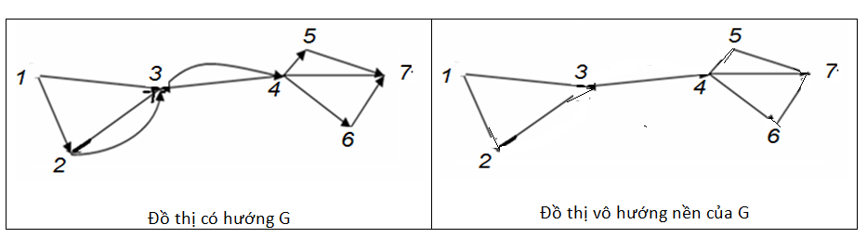
Ví dụ 8: Đồ thị vô hướng nền
TOAN RR2
<number>/56

Slide 25
Một số dạng đồ thị
Đồ thị đầy đủ:
Đồ thị vô hướng G = (V, E) là đồ thị đầy đủ, nếu mỗi cặp đỉnh đều có cạnh nối giữa chúng.
Đồ thị có hướng G = (V, E) gọi là đồ thị đầy đủ, nếu mỗi cặp đỉnh đều có cung nối giữa chúng (chiều của cung có thể tùy ý).
TOAN RR2
<number>/56

Slide 26
Một số dạng đồ thị
Đồ thị G là đồ thị có trọng số ⇔ mỗi cạnh được gán một con số (nguyên hoặc thực) gọi là trọng số ứng với cạnh đó.
G là đồ thị phân đôi (hai phía) ⇔ tập đỉnh V là hợp hai tập con ≠ rỗng, rời nhau V₁ và V₂ sao cho mỗi cạnh của đồ thị nối một đỉnh ∈ V₁ với một đỉnh ∈ V₂.
K_{m,n} gọi là đồ thị phân đôi đầy đủ ⇔ tập đỉnh V có thể phân làm hai tập con không rỗng, rời nhau V₁ có m đỉnh và V₂ có n đỉnh sao cho có một cạnh giữa 2 đỉnh nếu và chỉ nếu một đỉnh thuộc V₁ và đỉnh thứ hai thuộc V₂.
TOAN RR2
<number>/56

Slide 27
Quan hệ giữa các đồ thị
Đồ thị H = (W, F) gọi là đồ thị con của đồ thị G = (V, E) ⇔ W⊆ V và F ⊆ E.
Nếu bỏ bớt một số cạnh hoặc một số đỉnh và các cạnh liên thuộc với chúng nhận được đồ thị con H của G.
Hợp của hai đồ thị G₁ =(V₁,E₁) và G₂ = (V₂,E₂) là một đồ thị đơn có tập các đỉnh là V₁∪V₂ và tập các cạnh là E₁∪E₂. Ký hiệu hợp của các đồ thị là G₁∪G₂.
TOAN RR2
<number>/56

Slide 28
Đường đi và chu trình trong đồ thị
Đường đi độ dài n từ u tới v ∈ G là dãy các đỉnh x₀, x₁, ... , x_{n} , x₀ = u, x_{n} = v và (x_{i-1}, x_{i}) ∈ E
Đường đi gọi là chu trình nếu bắt đầu và kết thúc tại cùng một đỉnh, tức là u = v.
Đường đi hoặc chu trình gọi là đơn nếu không chứa một cạnh quá một lần.
Đường đi gọi là đường đi sơ cấp nếu đi qua các đỉnh không quá một lần, trừ đỉnh đầu và đỉnh cuối.
Đường đi sơ cấp có đỉnh đầu và đỉnh cuối trùng nhau được gọi là chu trình sơ cấp.
TOAN RR2
<number>/56

Slide 29
1.3 Biểu diễn đồ thị trên máy tính
Biểu diễn đồ thị bằng ma trận kề
Biểu diễn đồ thị bằng ma trận trọng số
Biểu diễn đồ thị bằng danh sách cạnh
Biểu diễn đồ thị bằng danh sách kề
Biểu diễn đồ thị bằng ma trận liên thuộc
TOAN RR2
<number>/56

Slide 30
1.3.1 Biểu diễn đồ thị bằng ma trận kề
- Đánh số các đỉnh của đồ thị G= <V, E> từ 1 đến n
- Ma trận kề của G là ma trận vuông A= [a_{ij}] cấp n với:
a_{ij}= 1 nếu có cạnh nối i với j, hay (i,j) ∈ E
a_{ij}= 0 nếu không có cạnh nối i với j.
TOAN RR2
<number>/56

Slide 31
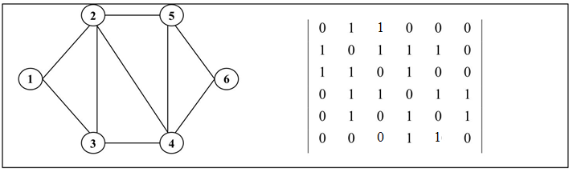
Ví dụ 9: Ma trận kề của đồ thị vô hướng
TOAN RR2
<number>/56

Slide 32
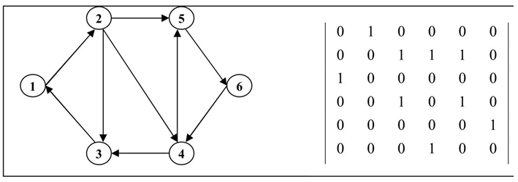
Ví dụ 10: Ma trận kề của đồ thị có hướng
TOAN RR2
<number>/107

Slide 33
Ghi chú
Ma trận kề của đồ thị vô hướng là ma trận đối xứng.
Đối với đa đồ thị, ma trận kề A với a_{ij} là số cạnh nối đỉnh i với đỉnh j.
Tệp dữ liệu vào đối với ma trận kề thường có khuôn dạng:
- Dòng đầu chứa số n
- n dòng tiếp theo, mỗi dòng chứa n số là các số 0 hoặc 1.
TOAN RR2
<number>/56

Slide 34
Tính bậc và bán bậc của đỉnh u
Bậc của đỉnh u trong đồ thị vô hướng được biểu diễn ma trận kề bằng tổng số các phần tử trên hàng u (hoặc cột u).
Đồ thị G có hướng được biểu diễn ma trận kề:
- Bán bậc vào (deg-(u)) là tổng số các phần tử trên cột u.
- Bán bậc ra (deg+(u)) là tổng số các phần tử trên hàng u.
TOAN RR2
<number>/56

Slide 35
1.3.2 Biểu diễn đồ thị có trọng số bằng ma trận trọng số
- Đánh số các đỉnh của đồ thị có trọng số từ 1 đến n
- Ma trận trọng số A= [a_{ij}] là ma trận vuông cấp n với:
a_{ij}= c_{ij} là trọng số của cạnh nối i với j, 1≤i, j≤ n
a_{ij}= c đặc biệt (tùy chọn) nếu không có cạnh nối i với j. Thường chọn c= ∝ hoặc 0.
TOAN RR2
<number>/56

Slide 36
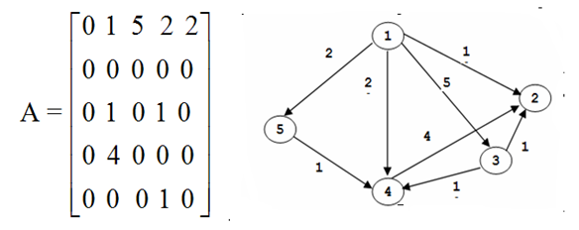
Ví dụ 11:
Ma trận trọng số của đồ thị có hướng với c = 0
TOAN RR2
<number>/107

Slide 37
Ghi chú:
- Ma trận trọng số của đồ thị vô hướng là ma trận đối xứng.
- Tệp dữ liệu vào đối với ma trân trọng số thường có khuôn dạng:
Dòng đầu chứa số n
n dòng tiếp theo, mỗi dòng chứa n số là các trọng số.
TOAN RR2
<number>/107

Slide 38
1.3.3 Biểu diễn đồ thị bằng danh sách cạnh
Đánh số các đỉnh của đồ thị từ 1 đến n, các cạnh từ 1 đến m.
Liệt kê m cạnh theo thứ tự từ điển, mỗi cạnh liệt kê đỉnh đầu i và đỉnh cuối j, 1 ≤ i, j ≤ n.
Đồ thị có trọng số, mỗi cạnh liệt kê đỉnh đầu i và đỉnh cuối j, 1 ≤ i, j ≤ n và trọng số c_{ij}
TOAN RR2
<number>/107

Slide 39
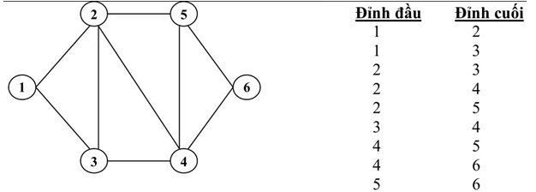
Ví dụ 12: Danh sách cạnh của đồ thị vô hướng
TOAN RR2
<number>/107

Slide 40
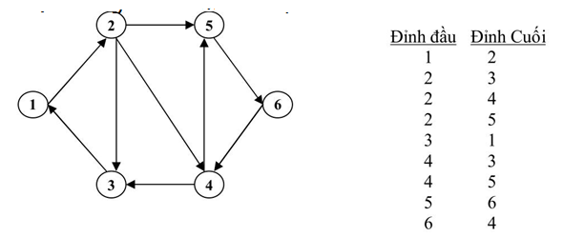
Ví dụ 13: Danh sách cạnh của đồ thị có hướng
TOAN RR2
<number>/107

Slide 41

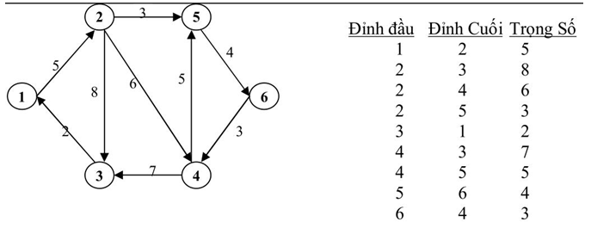
Ví dụ 14: Danh sách cạnh của đồ thị có trọng số
TOAN RR2
<number>/107

Slide 42
Ghi chú:
- Danh sách cạnh của đồ thị vô hướng có số thứ tự đỉnh đầu nhỏ hơn đỉnh cuối.
- Tệp dữ liệu vào đối với danh sách cạnh thường có khuôn dạng:
Dòng đầu chứa hai số n, m
m dòng tiếp theo, mỗi dòng chứa 2 hoặc 3 số là đỉnh đầu đỉnh cuối và trọng số.
TOAN RR2
<number>/107

Slide 43
Tính bậc và bán bậc của đỉnh u
Bậc của đỉnh u trong đồ thị vô hướng được biểu diễn danh sách cạnh bằng tổng số lần xuất hiện của u trên cả hai danh sách đỉnh đầu và đỉnh cuối.
Đồ thị G có hướng được biểu diễn danh sách cạnh:
- Bán bậc vào (deg-(u)) là tổng số lần xuất hiện của u trên danh sách đỉnh cuối.
- Bán bậc ra (deg+(u)) là tổng số lần xuất hiện của u trên danh sách đỉnh đầu.
TOAN RR2
<number>/56

Slide 44
1.3.4 Biểu diễn đồ thị bằng danh sách kề
Đánh số các đỉnh của đồ thị từ 1 đến n.
Liệt kê các đỉnh kề với mỗi đỉnh i, 1 ≤ i ≤ n.
TOAN RR2
<number>/56

Slide 45
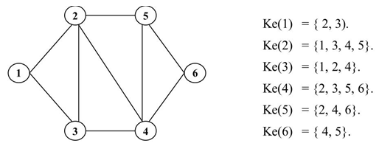
Ví dụ 15: Danh sách kề của đồ thị vô hướng
TOAN RR2
<number>/56

Slide 46
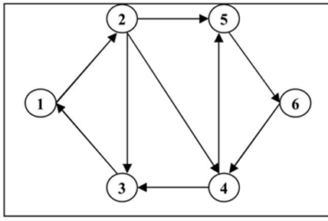
Ví dụ 16: Danh sách kề của đồ thị có hướng
Ke(1)= {2} Ke(2)= { 3, 4, 5} Ke(3)= {1}
Ke(4)= {3, 5} Ke(5)= {6} Ke(6)= {4}
TOAN RR2
<number>/56

Slide 47
Ghi chú:
Tệp dữ liệu vào đối với danh sách kề thường có khuôn dạng:
Dòng đầu chứa số n
n dòng tiếp theo, mỗi dòng chứa các đỉnh kề với đỉnh i, 1 ≤ i ≤ n
TOAN RR2
<number>/107

Slide 48
Tính bậc và bán bậc của đỉnh u
Bậc của đỉnh u trong đồ thị vô hướng được biểu diễn danh sách kề bằng số lượng các đỉnh xuất hiện trong Ke(u).
Đồ thị G có hướng được biểu diễn danh sách kề:
- Bán bậc vào (deg-(u)) là tổng số lần xuất hiện của u trong tất cả các Ke(v) với mọi v ∈ G.
- Bán bậc ra (deg+(u)) là số lượng các đỉnh xuất hiện trong Ke(u).
TOAN RR2
<number>/56

Slide 49
1.3.5 Biểu diễn đồ thị bằng ma trận liên thuộc
Đánh số các đỉnh từ 1 đến n, đánh số các cạnh từ 1 đến m.
Ma trân liên thuộc của đồ thi vô hướng
Ma trận liên thuộc của đồ thị vô hướng G là ma trận M = [m_{ij}] cấp nxm, trong đó
- m_{ij} = 1 nếu cạnh j liên thuộc với đỉnh i
- m_{i} = 0 nếu cạnh j không liên thuộc với đỉnh i.
TOAN RR2
<number>/56

Slide 50
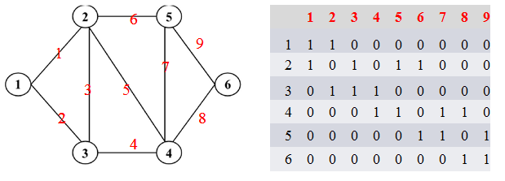
Ví dụ 17: Ma trận liên thuộc biểu diễn đồ thị vô hướng
TOAN RR2
<number>/56

Slide 51
Ma trận liên thuộc của đồ thị có hướng
Ma trận liên thuộc của đồ thị có hướng G là ma trận M = [m_{ij}] cấp nxm, trong đó
- m_{ij} = 1 nếu đỉnh i là đỉnh đầu của cạnh j
- m_{ij} = -1 nếu đỉnh i là đỉnh cuối của cạnh j
- m_{ij} = 0 nếu cạnh j không liên thuộc với đỉnh i.
TOAN RR2
<number>/56

Slide 52
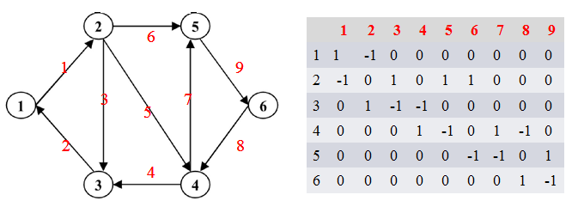
Ví dụ 18: Ma trận liên thuộc biểu diễn đồ thị có hướng
TOAN RR2
<number>/56

Slide 53
Nhận xét về các cách biểu diễn đồ thị
- Biểu diễn đồ thị bằng ma trận kề đơn giản, dễ cài đặt nhưng lãng phí bộ nhớ và tốn thời gian khi tìm kiếm (đặc biệt đối với đồ thị ít cạnh).
- Biểu diễn đồ thị bằng danh sách kề có lợi khi thực hiện tìm kiếm.
Các mạng máy tính thường được biểu diễn dưới dạng danh sách kề.
- Biểu diễn đồ thị bằng ma trận liên thuộc thường sử dụng khi biểu diễn đa đồ thị hoặc giải quyết các vấn đề liên quan đến quan hệ đỉnh-cạnh.
TOAN RR2
<number>/56

Slide 54
Tổng kết chương
Về lý thuyết:
- Khái niệm về đồ thị vô hướng, có hướng
- Các thuật ngữ kề, liền kề, bậc, bán bậc của đỉnh, …
- Các cách biểu diễn đồ thị
Về các dạng bài tập
- Tính bậc và bán bậc của các đỉnh
- Biểu diễn đồ thị dưới các dạng khác nhau
TOAN RR2
<number>/56

Slide 55
Thảo luận
TOAN RR2
<number>/56
Notes:
l

Slide 56

TOAN RR2
<number>/56
Notes:
l

